Slide 1

Aischylos
Tematická oblast | Antika
Datum vytvoření | 30. 5. 2013
Ročník | První ročník gymnázia
Stručný obsah | Aischylova dramatická tvorba
Způsob využití | Postupně procházíme listy prezentace. Mají podobu výkladu a průběžně jsou doplněny otázkami. Snímek č. 11 obsahuje ukázku z Aischylovy tragédie.
Autor | Mgr. Martina Svízelová
Kód | VY_32_INOVACE_16_CSVI05
Gymnázium a Jazyková škola s právem státní jazykové zkoušky Zlín

Slide 2
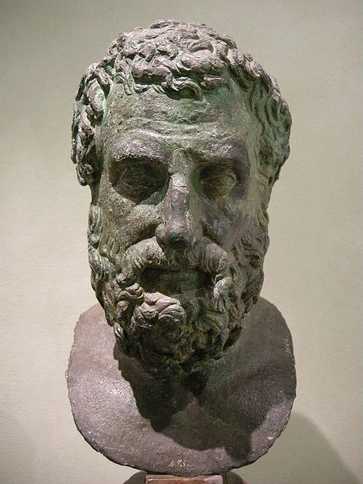
Aischylos
http://commons.wikimedia.org/wiki/File:Archeologico_firenze,_bronzi_della_Meloria,_eschilo.JPG?uselang=cs

Slide 3
Aischylos 525–456 př. n. l.
- představitel řecké tragédie
KOLIK HER AUTOR NAPSAL?

Slide 4
Řešení
Aischylos napsal 70–90 dramat.
Dochovalo se 7 her.
První jeho dramata byla jednoduchá.
Slávu získal až ve čtyřiceti letech.
Několikrát se stal vítězem dramatické soutěže.

Slide 5
Aischylovo dílo
Peršané
Prosebnice
Sedm proti Thébám
Upoutaný Prometheus
Oresteia
Kdo to byl Prometheus?
Autor užívá ve svých hrách bohaté dekorace a různých divadelních efektů. Zavedl druhého herce. Neustále je přítomna boží vůle. Všechny jmenované hry kromě jedné čerpají námět z mytologie, hra Peršané zobrazuje řecko-perské války, kterých se sám Aischylos účastnil.

Slide 6
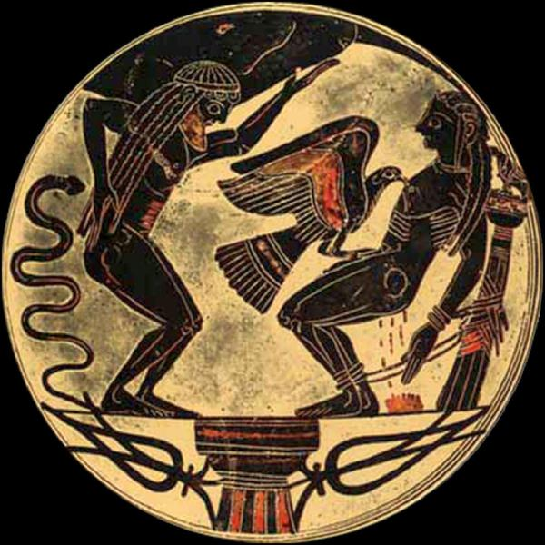
Prometheus
Je považován za stvořitele člověka. Přes Diův zákaz přinesl lidem oheň, byl potrestán a přikován na horu Kavkaz, kam každý den přilétal orel a kloval mu játra, která vždy dorostla. Osvobodil jej hrdina Herakles. Prometheus musí stále nosit prsten s kamenem z Kavkazu jako symbol pouta.

Slide 7
Oresteia
Jediná dochovaná trilogie (Agamemnon, Oběť na hrobě, Usmířené Lítice)
Postavy: manželé Klytaimestra a Agamemnon, syn Orestes, dcera Elektra, matčin milenec Aigisthos
O jaký okruh bájí se jedná? Nápověda: jsou dva – mykénský a thébský. Vzpomeňte si na Iliadu.

Slide 8
Oresteia - děj
Klytaimestra zavraždila svého muže Agamemnona. Jejich syn Orestes na pokyn boha Apollona matku zabije a utíká se skrýt pod božskou ochranu. Spor o Orestovu vinu má rozřešit bohyně Athéna, ta však postoupí rozhodnutí nové soudní instituci. A Orestes je soudem osvobozen.
V Homérově Iliadě také vystupoval Agamemnon. Pokud si dobře pamatujete, byl to mykénský král, tudíž se jedná o mykénský okruh bájí.

Slide 9
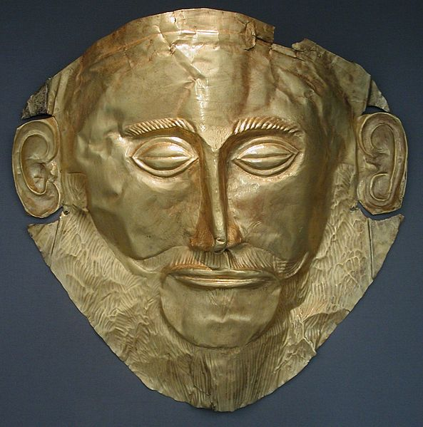
Agamemnon
http://cs.wikipedia.org/wiki/Soubor:MaskeAgamemnon.JPG
posmrtná maska

Slide 10
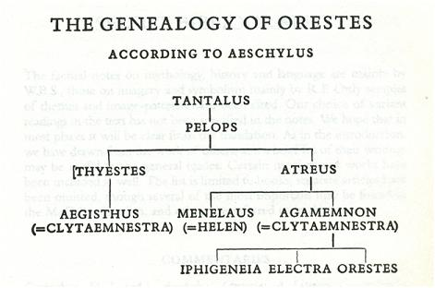
Rodokmen Oresta

Slide 11
Orestes
Co trápí Oresta?
A byla vinna – či snad nebyla?
Ten plášť je svědkem, o nějž otřela
meč Aigistův!
A skvrny krve a snad také čas jsou příčinou,
že na tolika místech setřen je
nach pláště tkaného. Teď ještě byl jsem rád,
že čin jsem vykonal –
… A náhle chtěl bych plakat
i pro svůj čin, i pro svou všecku bídu
a pro celý náš rod. Tím smutným vítězstvím
jsem poskvrnil jen sebe.

Slide 12
Řešení
Orestes pomstil po letech smrt svého otce Agamemnona, kterého po návratu z Troje zavraždila manželka Klytaimaetra a její milenec.
Později Orestes propadá výčitkám svědomí. Jednak se dostal do sporu s povinností a hrůznou vraždou, jednak osvobodil lid od tyrana, ale sebe při tom poskvrnil.
Orestes odchází pronásledován bohyněmi pomsty. Bohyně Athéna zřizuje v Athénách soud, na kterém rozhodnou lidé v Orestův prospěch a osvobodí jej.
Aischylos Orestův čin schvaluje a chápe hrdinu jako nástroj bohů.

Slide 13
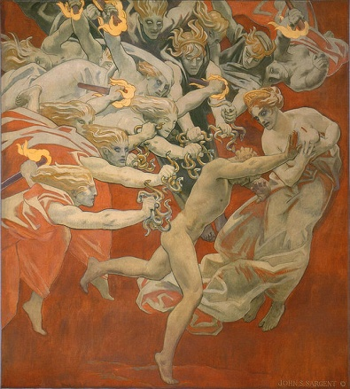
Orestes pronásledován Eryniemi (Líticemi), bohyněmi pomsty

Slide 14
Zdroje
Prometheus:
http://commons.wikimedia.org/wiki/File:Atlas_Typhoeus_Prometheus.pdf?uselang=cs
Agamemnon:
http://cs.wikipedia.org/wiki/Soubor:MaskeAgamemnon.JPG
Orestes:
http://commons.wikimedia.org/wiki/File:Singer_Sargent,_John_-_Orestes_Pursued_by_the_Furies_-_1921.jpg?uselang=cs
Rodokmen:
http://commons.wikimedia.org/wiki/File:The_Genealogy_of_Orestes.jpg?uselang=cs
Lítice:
http://commons.wikimedia.org/wiki/File:Singer_Sargent,_John_- _Orestes_Pursued_by_the_Furies_-_1921.jpg?uselang=cs
MARTINKOVÁ, V. Čítanka 1. 1. vyd. Praha: Trizonia, 1991. str. 40. ISBN 80-9000953-9-9.
CANFORA, L. Dějiny řecké literatury. Praha: KLP, 2001. ISBN 80-85917-69-6.

